Slide 1
XVI научно-практическая конференция «Мир глазами учеников – исследователей »

Slide 2
Исследовательский проект «Санкт-Петербург – культурное наследие России»
Руководитель проекта:
Хажирокова Юза Юрьевна,
учитель начальных классов
Автор проекта:
Теуважева Зарина,
ученица 3 класса «Г»
МКОУ «Гимназия №4»
г.о. Нальчик

Slide 3
Актуальность
Необходимо изучать и сохранять историю, культуру, инфраструктуру, достопримечательности исторических городов России, т.к. они и являются отражением истории страны,
а Санкт-Петербург – город с богатой историей, один из красивейших городов мира, полный элегантности и архитектурной гармонии.

Slide 4
Цель проекта
создание пособия
для уроков окружающего мира
о достопримечательностях Санкт-Петербурга.

Slide 5
Задачи проекта
Собрать информацию о городе для фильма.
Провести опрос одноклассников.
Провести классный час.
Освоить видеоредактор Movavi и программу MS Publisher.
Систематизировать собранную информацию и снять фильм

Slide 6
.
Объект исследования: город Санкт-Петербург
Предмет исследования: история становления и архитектурные здания города
Методы исследования:
анализ литературы по исследуемой теме
сбор информации в интернете
анкетирование сверстников
интервью

Slide 7
Этапы проекта
Изучение истории происхождения города
Нахождение информации о самых интересных фактах об этом городе
Проведение социологического опроса
Проведение классного часа
Подсчет результатов социологического опроса
и его анализ
Проведение интервью с кандидатом исторических наук на более глубокое познание истории культурной столицы России и ее достопримечательностей
Изготовление буклета с достопримечательностями города
Съемка авторского фильма о достопримечательностях города
Защита проекта.

Slide 8
Санкт-Петербург - один из общепризнанных центров мировой культуры; город, к названию которого нередко и неслучайно добавляют титул "культурной столицы".

Slide 9
История возникновения Санкт-Петербурга началась 16 мая 1703, когда царь Петр I на отвоеванных у шведов землях, в устье реки Невы, на Заячьем острове заложил крепость Санкт-Питер-Бурх, позже это же имя получил и город.

Slide 10
Анкетирование
Считаете ли вы город Санкт-Петербург историческим городом России?
Как называется самая главная река города?
Назовите самый большой дворец г. Санкт-Петербурга
В чем необычность мостов в городе?
Как называется главная площадь г. Санкт-Петербурга?
Назовите основателя города Санкт-Петербург
Знаете ли вы, что в г. Санкт-Петербурге есть «Белые ночи»?
В каком году был основан г. Санкт-Петербург?
Какие достопримечательности города вам известны?

Slide 11
Интервью с кандидатом исторических наук Тамазовым Муслимом Султановичем

Slide 12
Интервью
Почему г. Санкт-Петербург назван «музеем под открытым небом»?
По какому направлению г. Санкт-Петербург занесен в Книгу рекордов Гиннесса?
Что означают по древним преданиям скульптуры трех самых главных ангелов города?
Почему самый известный театр г. Санкт-Петербург назван Мариинским?
Что вы можете рассказать об Исаакиевском соборе?
С чем связан «сырой климат» и непостоянство петербургской погоды?
Когда начинается и оканчивается сезон «Белых ночей»
Как вы считаете по праву ли г. Санкт-Петербург называют культурным наследием России?

Slide 13
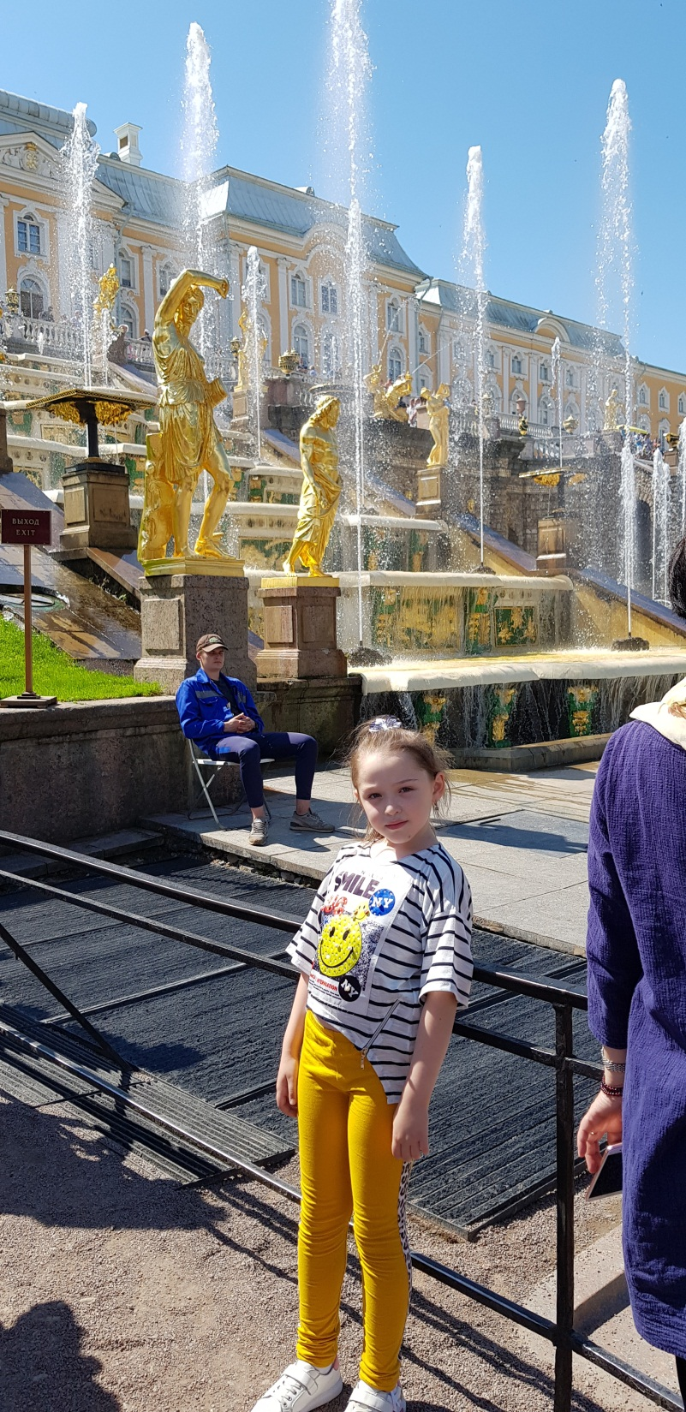
Петергоф - главная и красивейшая летняя императорская резиденция.
Был основан в 1710 году. Петергофский дворец один из красивейших дворцов не только России, но и Европы. Входит в число крупнейших памятников XVIII столетия, охраняется ЮНЕСКО.
Украшением парадного входа дворца стал Большой каскад — один из крупнейших фонтанных ансамблей в мире, включающий более 60 фонтанов, более 250 статуй и рельефов.

Slide 14
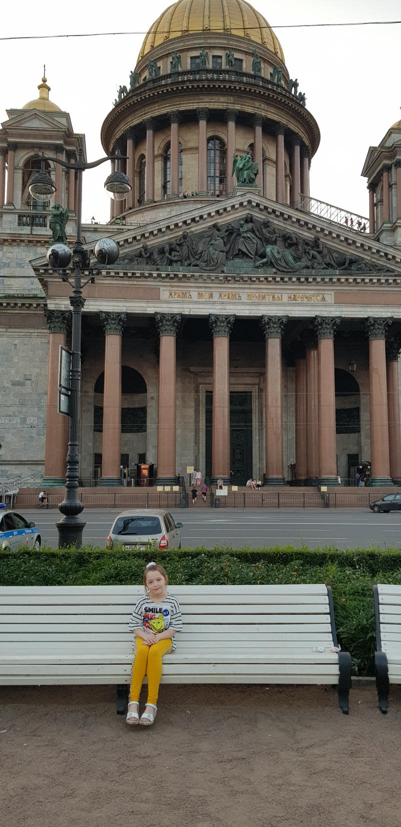
Исаакиевский собор — крупнейший на сегодняшний день православный храм Санкт-Петербурга и одно из высочайших купольных сооружений в мире. Высота собора 101,5 м, ширина — 97,6м.
Здание украшает 112 монолитных гранитных колонн. Стены облицованы светло серым рускеальским мрамором. Колоннада Исаакиевского собора - это самая известная смотровая площадка Санкт-Петербурга. С высоты 43 м открываются виды на Неву и центральные районы города.

Slide 15
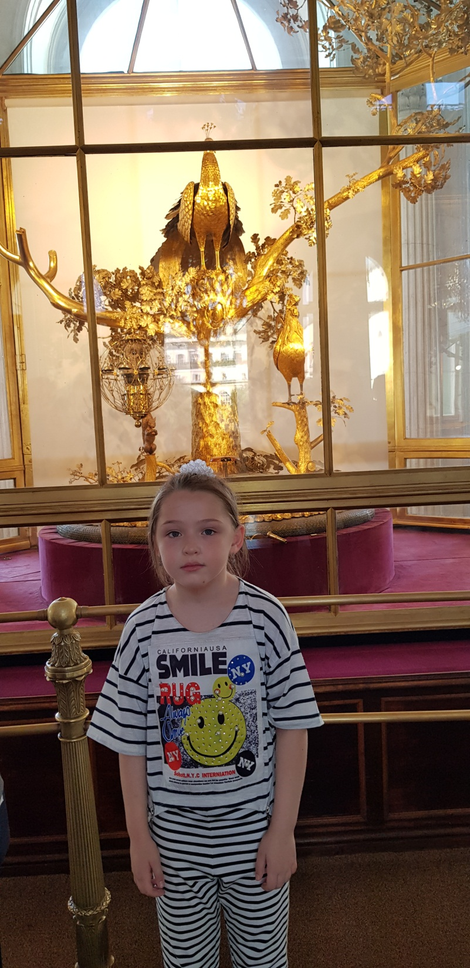
Часы́ «Павли́н» — часовой автомат работы мастерской английского механика Джеймса Кокса и мастера Фредерика Юри, входящий в постоянную экспозицию Павильонного зала Малого Эрмитажа.
Часы изготовлены в Великобритании, в Лондоне в 1770-е годы. Материал: бронза, серебро, стразы, золочение. Уникальность этих часов заключается в том, что они до сих пор находятся в рабочем состоянии (часы работают, а сам Павлин заводится каждую среду в 20:00). По мнению специалистов Государственного Эрмитажа, это единственный в мире крупный автомат XVIII века, дошедший до нашего времени без изменений
Часы «Павлин» были заказаны политическим деятелем и фаворитом императрицы Екатерины II князем Г.А. Потемкиным для подарка своей государыне.

Slide 16
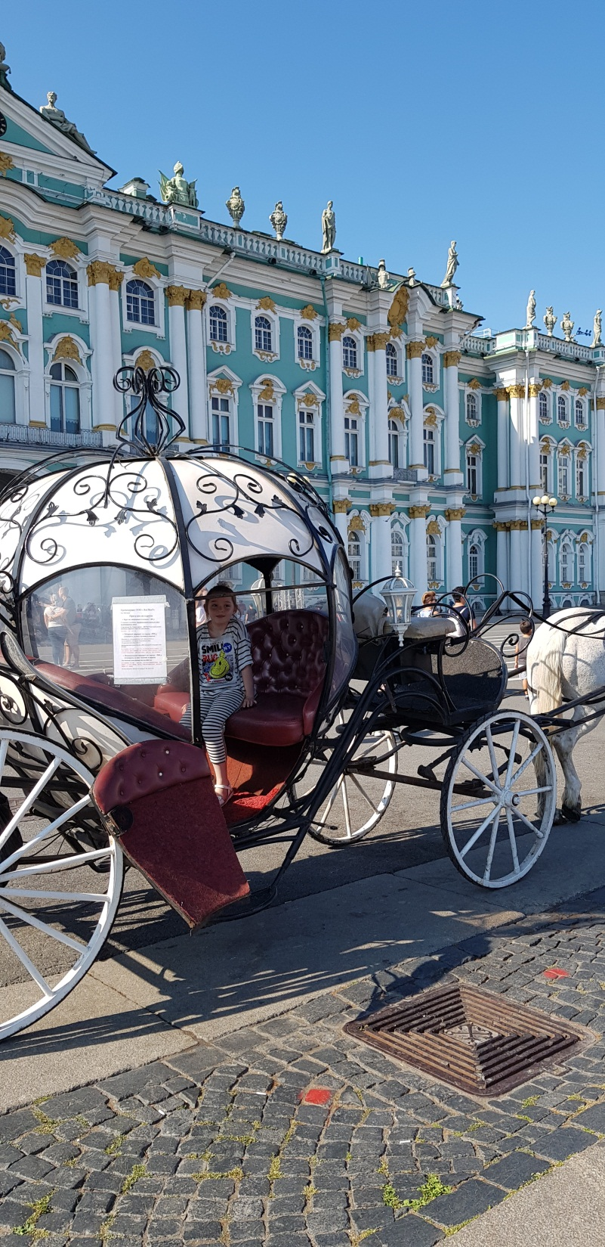
.
Дворцо́вая пло́щадь — главная площадь Санкт-Петербурга, архитектурный ансамбль, возникший во второй половине XVIII — первой половине XIX века.
Дворцовая площадь - сосредоточение сразу нескольких историко-архитектурных памятников федерального масштаба. Это и колоссальный полукруг здания Главного штаба и его прекрасная Триумфальная арка, и гармоничное сооружение штабного здания Гвардейского корпуса, и знаменитый Александровский столп и, конечно же, потрясающей, всемирно известный Зимний дворец.

Slide 17
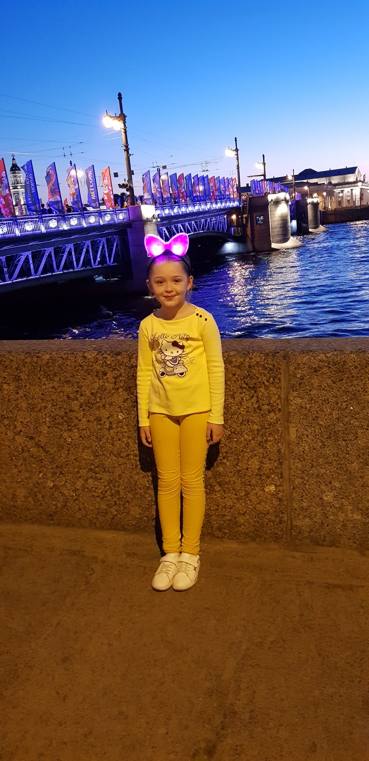
Дворцовый разводной мост – самый знаменитый мост города, находится в центральной части Петербурга у Зимнего дворца, от этого и называется Дворцовый. Строительство переправы в этом месте во второй половине 19 века стало необходимым для связи двух важных объектов: здание Биржи на Васильевском острове и Главного Императорского дворца на 2-м Адмиралтейском острове. Постоянный двукрылый металлический мост возвели в 1913 году, его длина составляет 250 метров. Ранее по нему двигались трамваи, но позже пути были сняты.

Slide 19
Выводы
Несмотря на переменчивую погоду, культурная столица России всегда привлекает толпы туристов со всего мира. Немногие города могут похвастаться такой богатой историей и обилием достопримечательностей.
А самое главное, я поняла, что не зная историю своей страны, основания ее городов, историю построек достопримечательностей, мы не сможем передавать свои знания будущему поколению!

Slide 20
Источники
https://ru.wikipedia.org
http://cityguidespb.ru
http://allrez/ru
Автор Александр Мясников
100 великих достопримечательностей Санкт-Петербурга
Автор Хельга Патаки «Мосты Санкт-Петербурга»

